Slide 1
高度成長から安定成長へ

Slide 2
四半期ごとの成長率

Slide 3
世界第二位の中国経済
China as No.1に向かうのか
1820年代は世界のGDPの1/3は中国
＊2010年日本を抜いて世界第2位の経済大国
（日本5兆4742億㌦、中国5兆8786億㌦
15年日本4兆1232億㌦、中国11兆77億㌦
一人当たりGDP（15年）
日本3万4523㌦、中国8028㌦
購買力平価でみると
15年中国19兆8144億㌦、米国18兆366億㌦

Slide 4
「新常態」下の中国経済
・高度成長から安定成長へ（「保八」言及せず）
・中所得国の罠
・未富先老（人口ボーナスから人口オーナス）
若年労働力の減少（人件費の高騰）
二人子の容認
・「三期重複（成長の変換期、構造調整の陣痛期、過去の刺激策の消化期の同時到来）」
・なぜ「一帯一路」なのか

Slide 5
各種機関のGDP成長率予測（％）
 | 2017年 | 2018年
アジア開発銀行 | 6.5 | 6.2
経済協力開発機構 | 6.6 | 6.4
世界銀行 | 6.5 | 6.3
国際連合 | 6.5 | 6.5
国際通貨基金 | 6.6 | 6.2
社会科学院（中国） | 6.6前後 | n.a.

Slide 6
GDPの項目別寄与度

Slide 7
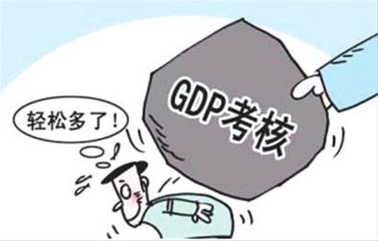
人民網2014年12月25日

Slide 8
「中所得国の罠」と中国
→7％成長でもｽｳｪｰﾃﾞﾝ並みのGDP
→2012年の経済総量は1978年の24倍、90年の8.6倍、現在の1％の成長は78年の24％、90年の8.6％に相当（「中国信息報」2013年7月18日）
→1960年以降101カ国が中所得国に→2008年で高所得国になったのは13カ国のみ
→高度成長のうちに解決しておくべき問題山積

Slide 9
未富先老
＊65歳以上人口（1億3755万人）10.1％
＊一人っ子同士の場合→単独两孩(2014年） →条件なしの二人子容認(2016年）
＊若年労働力の不足（賃金の高騰）
・出稼ぎ労働者は2億5300万人
(近場で就職できるようになる）
・三高一低の一人っ子世代（八〇后、九〇后、〇〇后）
（教育レベル、職業選択意識、物質的・精神的要求が高い、忍耐力が低い）

Slide 10
当局に意見の対立か
＊V字・U字回復は望んではいけない→L字
vs 再度4兆元の投資が必要
→粗放型を脱却できるのか
→2017年4月河北省に雄安新区建設と発表
＊安楽死しないゾンビ（キョンシー）企業
→構造調整が進まない
→国進民退
＊既得権益との闘い
～おいしい肉はなくなった、硬い骨ばかり
～反腐敗運動、権力闘争（？）

Slide 11
＊体外循環する資金
→影の銀行、インターネット金融
→二極化する住宅価格
（2010年12月＝100→2017年5月
～上海（184.8）北京（170.8）大連（110.8）
＊誰が経済政策に責任をもっているのか
リコノミクスはどこへいったのか
＊2017年の党大会前の権力闘争
（中国には民主的な選挙はないけれど
党内では生死を賭した権力闘争）

Slide 12
一帯一路
＊インフラ建設に8兆㌦
＊ 「韜光養晦」路線の変更
覇道か王道か
＊中国の夢～世界（平和、発展、協力、双赢）
国内（富強、民主、文明、調和)
中華民族の偉大な復興
＊過剰生産のはけ口
＊AIIB～早い審査（FSはきちんと行われているのか）

Slide 13
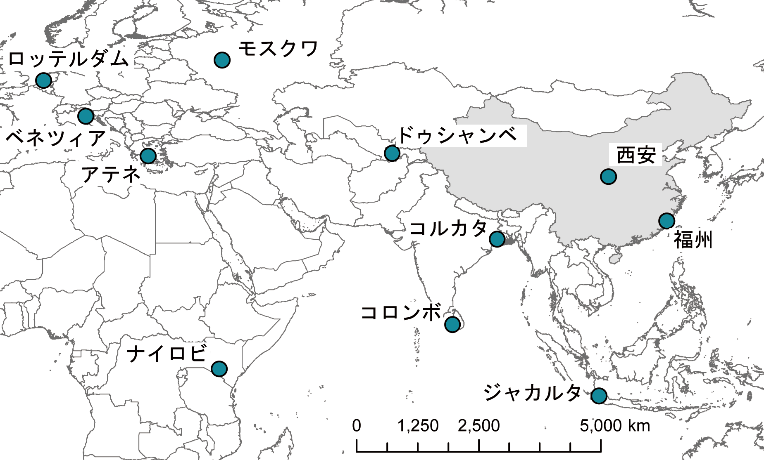
シルクロード経済ベルト
海のシルクロード

Slide 14
所得格差
＊ジニ係数 0.421（世銀、2009年）~危険ライン超
(中国統計局2013年0.473）←2012年0.477
＊中国都市部の貧富格差242倍
（最富裕5％と最貧困5％の差）（『日本経済新聞』2013.8.4）
＊新貧困線（年収2300元）
1億2238万人（2010年）→8249万人（2013年）
（「人民網」2014年3月11日）
＊地域格差は縮小しても、居住者の格差は縮小せず
少数民族の不満

Slide 15
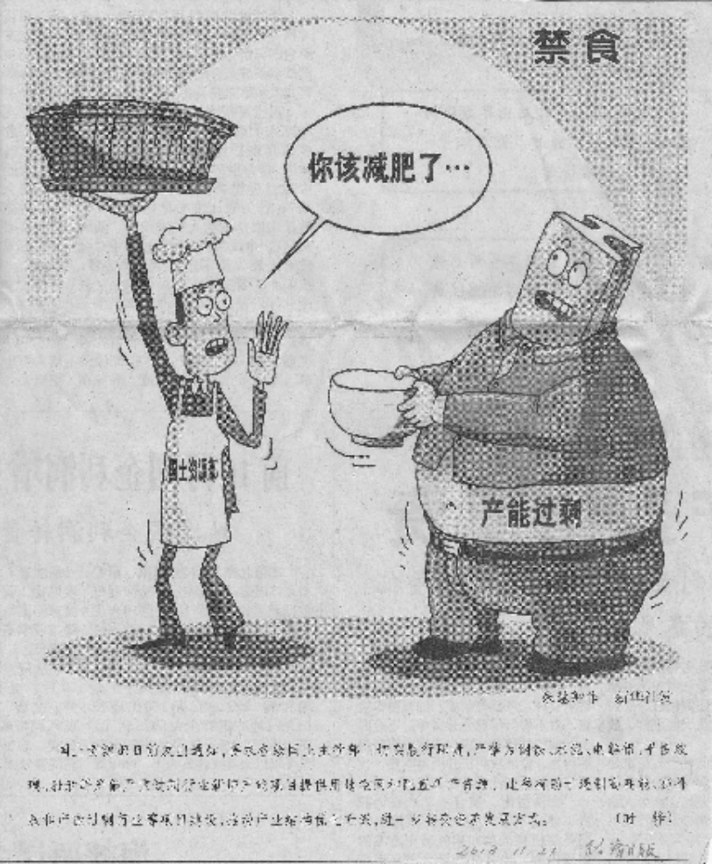
過剰生産～（2013年11月21日「経済日報」）
＊過剰設備比率
鉄鋼～28.0％
セメント～26.7％
アルミ～28.1％
板硝子～26.9％
造船～25.0％
自動車～25.0％

Slide 16
民主化が必要か
選挙で選ばれたわけではない政権
所得格差拡大の不満が爆発するか
→共産党自身が変貌
狭義の政治体制を変化させることなく、社会体制の変化は可能か

Slide 17
中国になお残る問題点
＊所得格差
＊環境問題
温暖化ガス、PM2.5、水の汚染・・・
→環境問題の弁護士/人権派の弁護士
＊経済の停滞→人々の不満・不安→社会不安
（言論の自由がない社会での異議申し立て運動）

Slide 18
「新常態」はどこへ行くのか
＊北戴河会議
＊もし「投資を増やせ」ということになったらV字あるいはU字回復するかもしれないが、反動不況が起こる可能性
＊政治闘争が起こる可能性（2017年に党大会）

